Slide 1


PENGANTAR PSIKODIAGNOSTIK
&
ASESMEN
Ayudia Popy Sesilia S.Psi., M.Si
NIDN: 0123049401

Slide 2
PSIKOLOGI
DEFINISI:
Psikologi merupakan salah satu bidang ilmu pengetahuan dan ilmu terapan yang mempelajari tentang perilaku, fungsi mental, dan proses mental manusia melalui prosedur ilmiah

Slide 3
Di dalam ilmu psikologi, kita sering mendengar istilah tes psikologi dan asesmen psikologi.
Apa yang membedakan keduanya?

Slide 4
Perbedan tes dan asesmen psikologi
Tes psikologi adalah seperangkat teknik pengukuran yang menghasilkan skor tertentu berdasarkan pengolahan berbagai data (Neukrug & Fawcet, 2010).
Asesmen psikologi didefinisikan sebagai suatu teknik pengumpulan dan pengintegrasian data psikologis untuk membuat suatu evaluasi psikologis (Cohen & Swerdlik, 2010).

Slide 5

SEJARAH PSIKODIAGNOSTIK

Slide 6
Psychodiagnostic
Psycho = Jiwa
PSYCHODIAGNOSTIC
adalah sebuah metode diagnosa untuk mengenali kepribadian seseorang secara mendalam melalui pengukuran berdasarkan gejala-gejala yang tampak
Diagnostic = Pengukuran

Slide 7

Tujuan Psikodiagnostik
Untuk memahami pebedaan-perbedaan antar individu
Mis: kecerdasan, kepribadian, dan sikap
Untuk memberikan perlakuan yang sesuai

Slide 8
Setting Penggunaan Psikodiagnostik
CLINICAL SETTING
Rumah sakit, pusat kesehatan mental & klinik konsultasi psikologi
LEGAL SETTING
Pengadilan, lapas, pusat rehab
RESEARCH SETTING
Akademik, perguruan tinggi
EDUCATIONAL SETTING
Sekolah, universitas, pusat pelatihan

Slide 9

Ruang Lingkup Psikodiagnostik
memperoleh gambaran kepribadian tentang diri seseorang, melalui pemeriksaan psikologis

Slide 10
5 kelompok profesi yang menggunakan psikodiagnostik
PSIKOLOG
PSIKIATER
01
04
RECRUITER / PERSONAL WORKER
03
PETUGAS SOSIAL
02
05
KONSELOR (PENDIDIKAN)

Slide 11
TUGAS PSIKOLOG/ ASSESOR
Membuat penilaian untuk membentuk images atau model dari kepribadian seseorang atau sekelompok orang yang menghasilkan tingkah laku tertentu dalam konteks tertentu
Diperlukan beberapa metode/tehnik/cara yang beragam
Interview (depth interview)
Observasi
Tes psikologi
Kuesioner/ rating scale

Slide 12
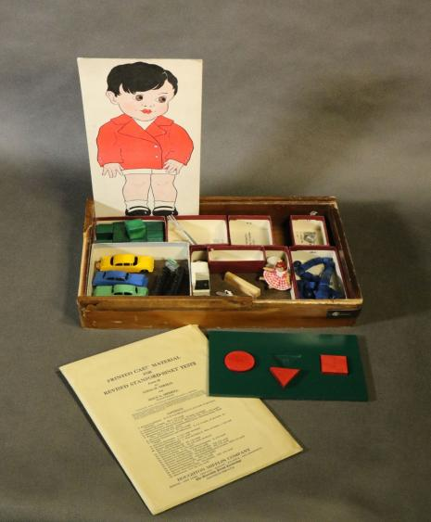
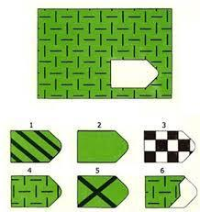
CONTOH ALAT-ALAT TES
TES BINET
TES SPM

Slide 13
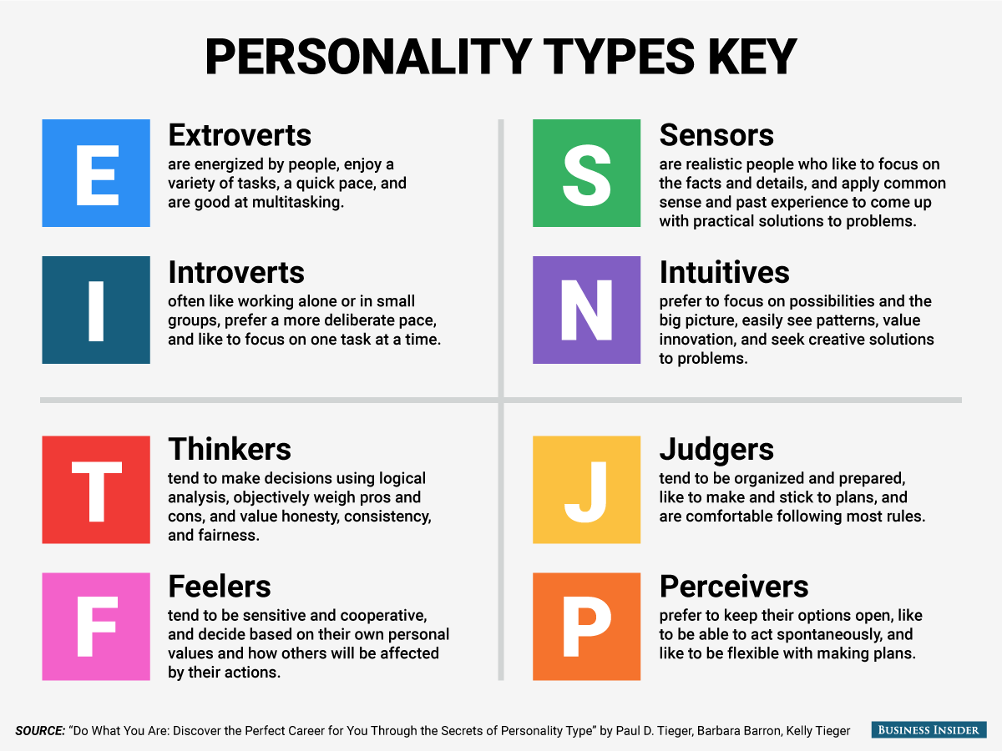
CONTOH ALAT-ALAT TES
TES MYERS-BRIGGS TYPE INDICATOR (MBTI)

Slide 14
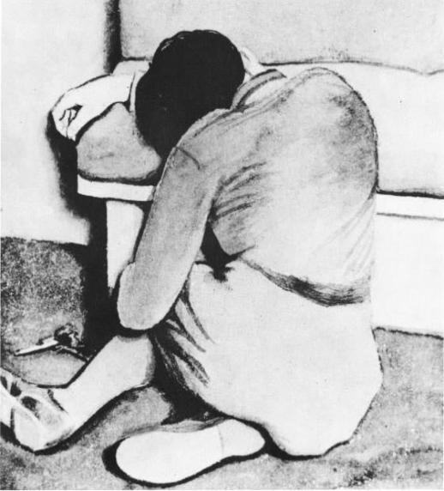

CONTOH ALAT-ALAT TES
THEMATIC APPERCEPTION TEST (TAT)

Slide 15

KUIS

Slide 16
ISTILAH PSIKODIAGNOSTIK PERTAMA KALI DIKENALKAN OLEH?
SEBUTKAN 4 SETTING PSIKODIAGNOSTIK? DAN CONTOHNYA?
SEBUTKAN METODE YANG DILAKUKAN DALAM PSIKODIAGNOSTIK? MANA YANG TERBAIK?
APA DEFINISI DARI PSIKODIAGNOSTIK?
SEBUTKAN 5 PROFESI YANG MENGGUNAKAN PSIKODIAGNOSTIK
JELASKAN PERBEDAAN TES PSIKOLOGI DAN ASESMEN PSIKOLOGI?

Slide 17
Buatlah rangkuman singkat sejarah awal perkembangan psikodiagnostik dari seleksi pegawai di cina hingga tes weschler intelegence scale-children!
Sebutkan nama dosen pengampu mata kuliah “pengantar psikodiagnostik & assesmen” sekarang?

Slide 18
Thank You

Slide 19
WA : 0813 2222 6632
EMAIL: ayudiapopys@gmail.com

